Slide 1
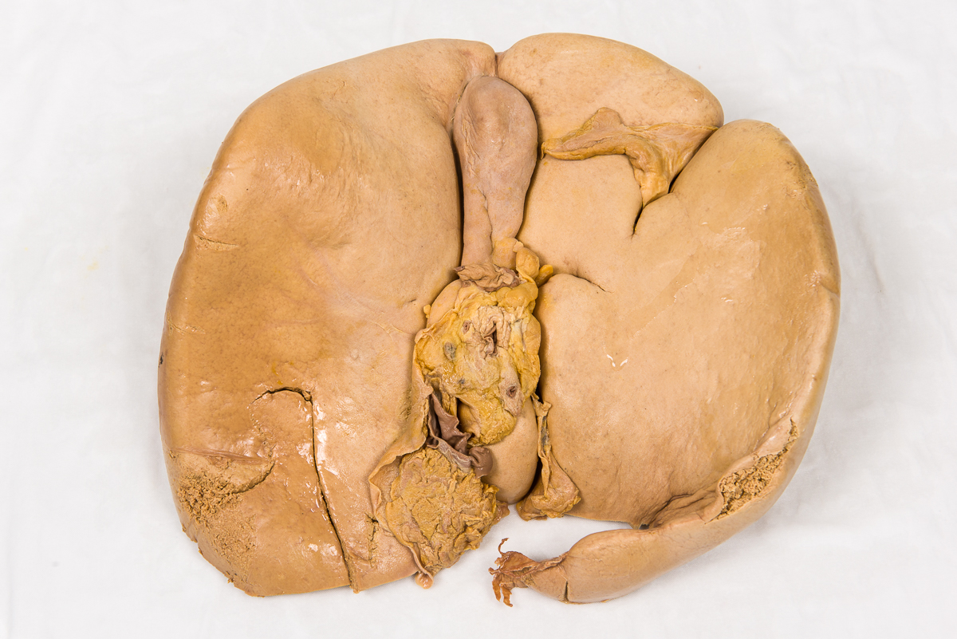
Fettlever
baksiden;
hilus
galleblære
gren av a. hepatica
d. choledochus
v. portae
lys, gulbrun farge avrundet kant

Slide 2
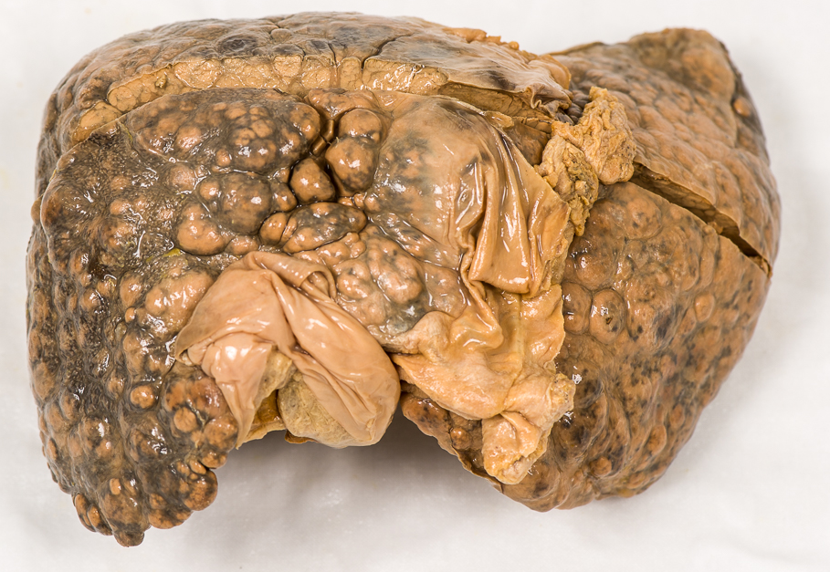
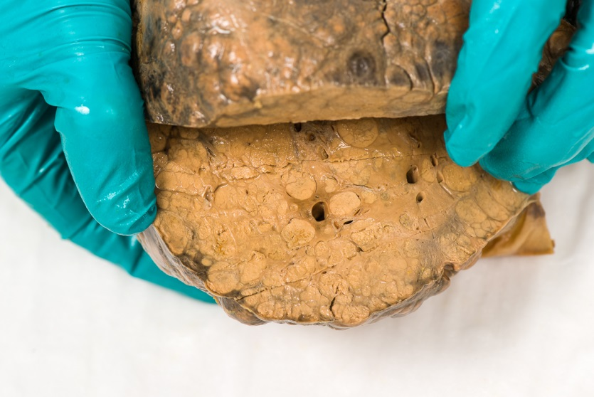
Levercirrhose
forsiden
ligamentum falciforme
knutet snittflate
knutet overflate
regeneratoriske knuter
fibrose

Slide 3
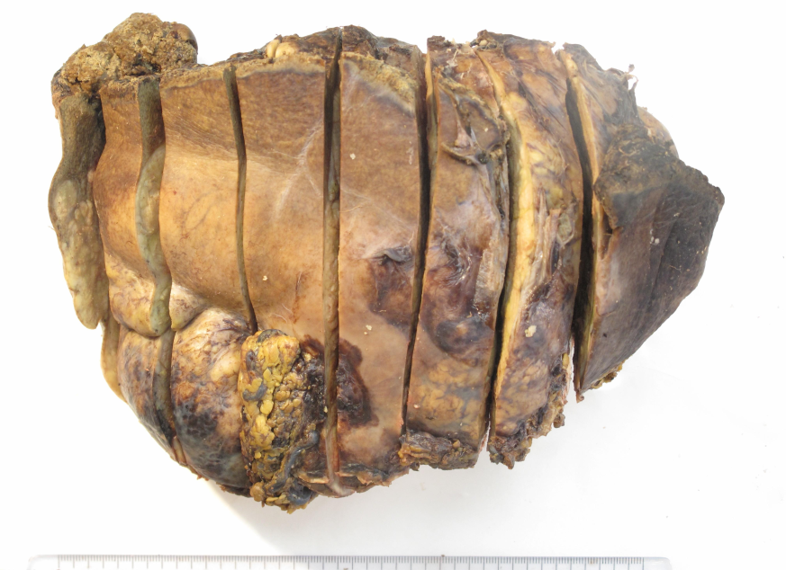
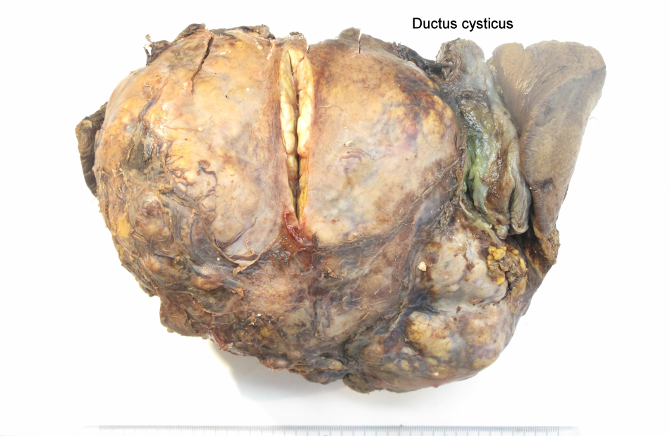
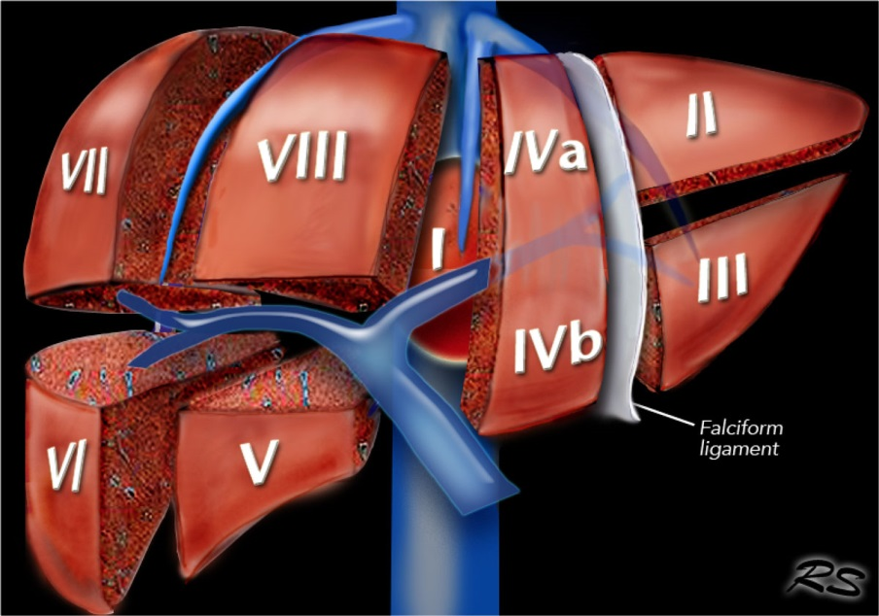
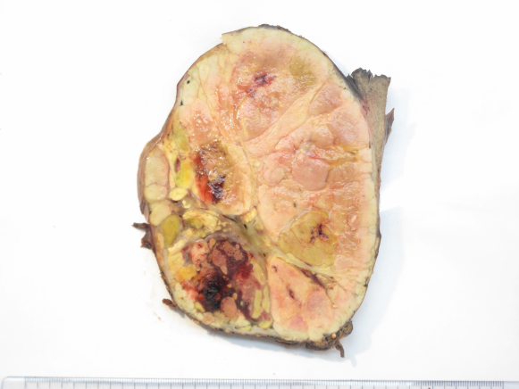
Hepatocellulært carcinom
Reseksjon: segmenter 4, 5, 6
Reseksjonsflate
Forsiden
Baksiden
Tumor snittflate

Slide 4
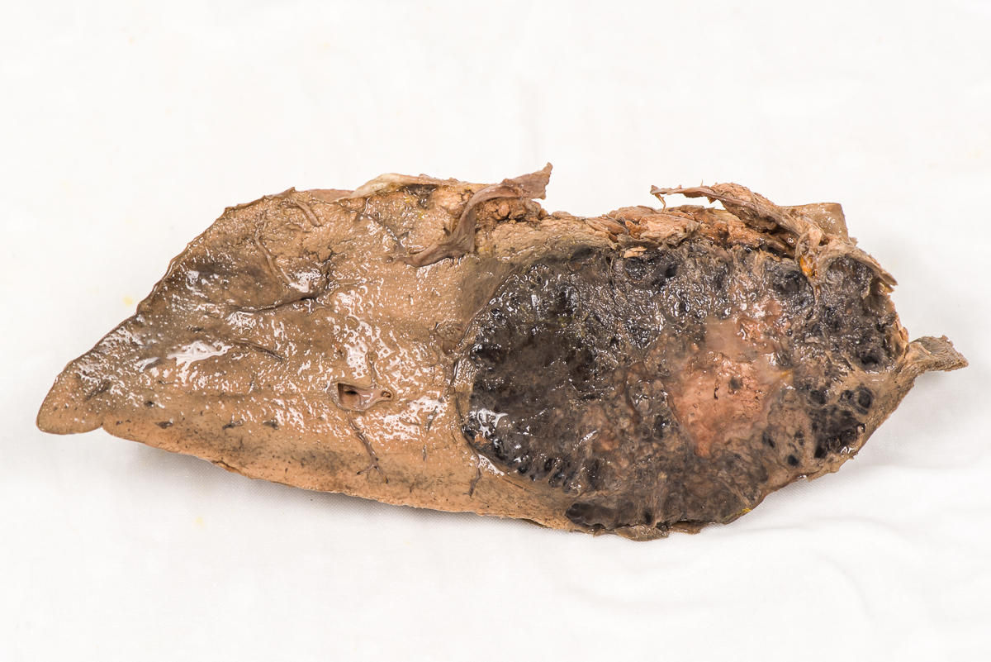
Lever med hemangiom
kan bli sklerotisk

Slide 5
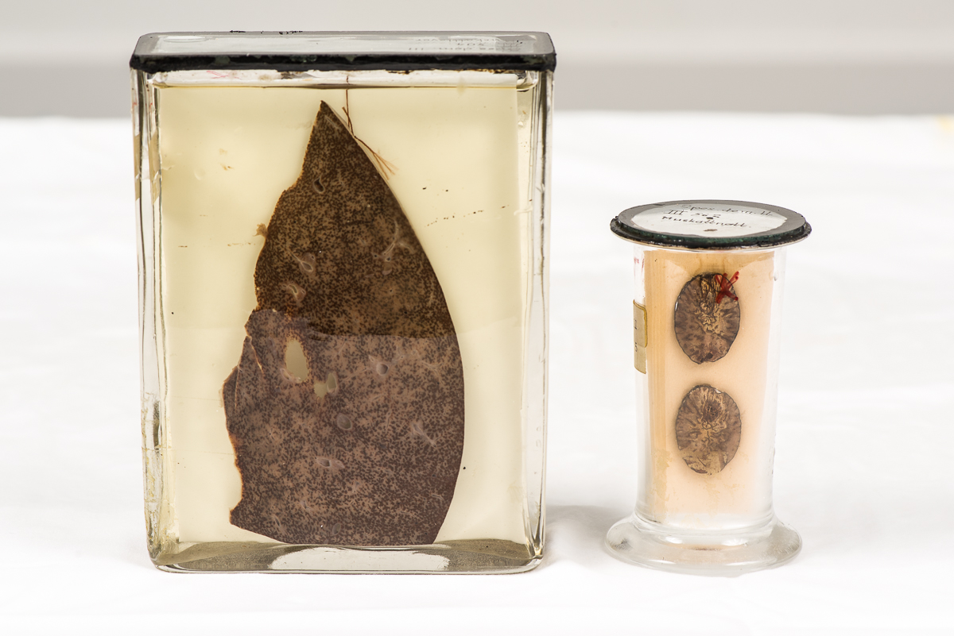
Lever med kronisk stuvning
Muskattnøtt
Fiksert preparat
Lyse områder er kronisk stuvning med fibrose (muskatt-preg)

